Slide 1
Navigation de style métro
Une présentation de l’ARC

Slide 2
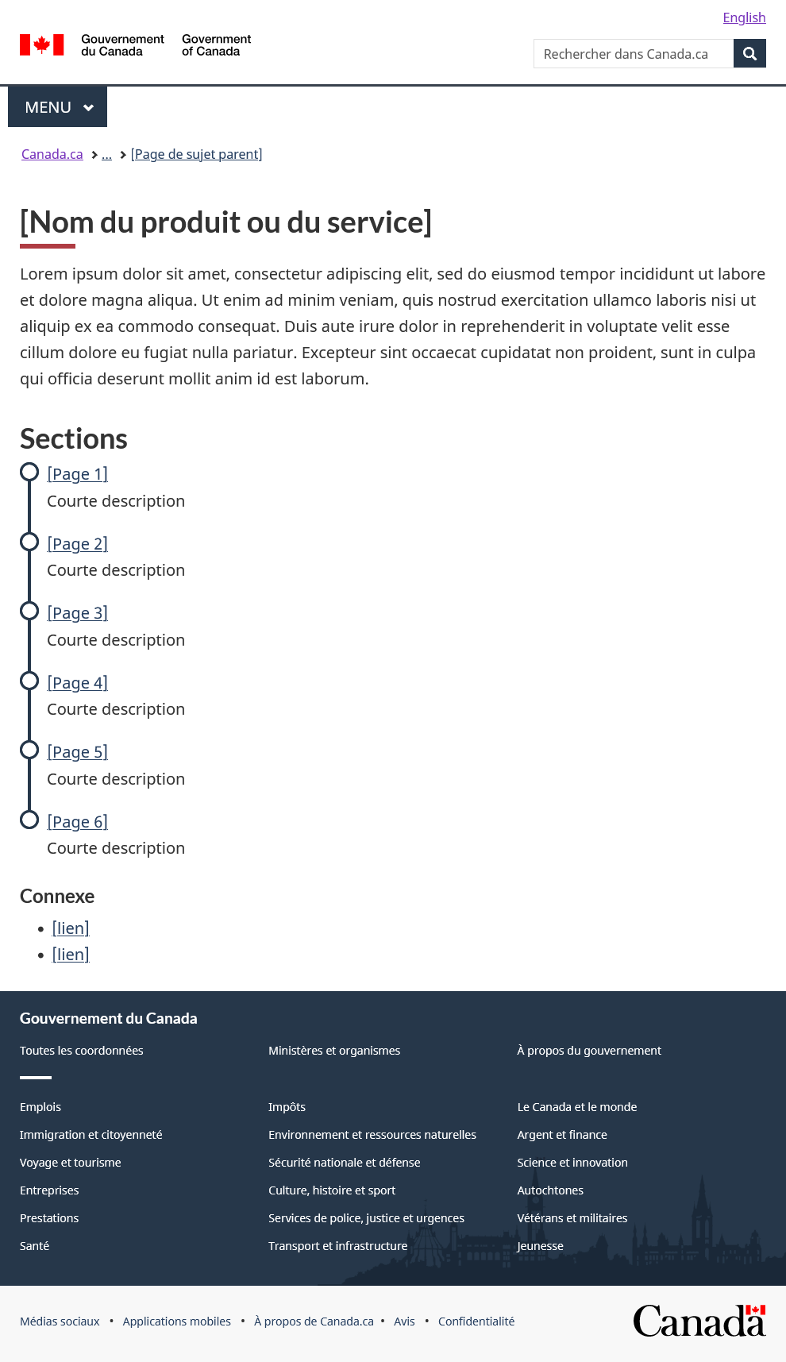
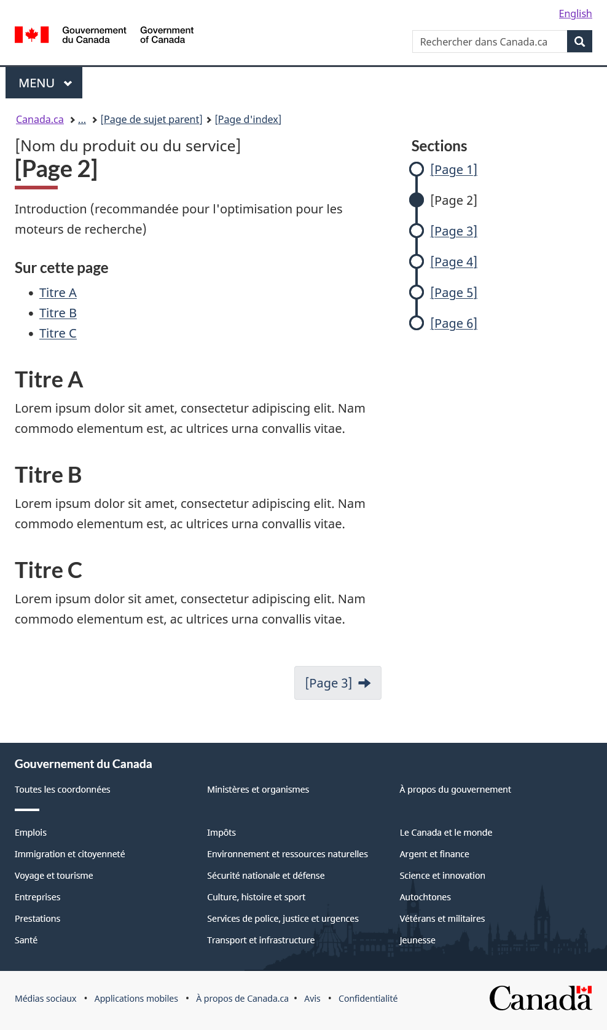
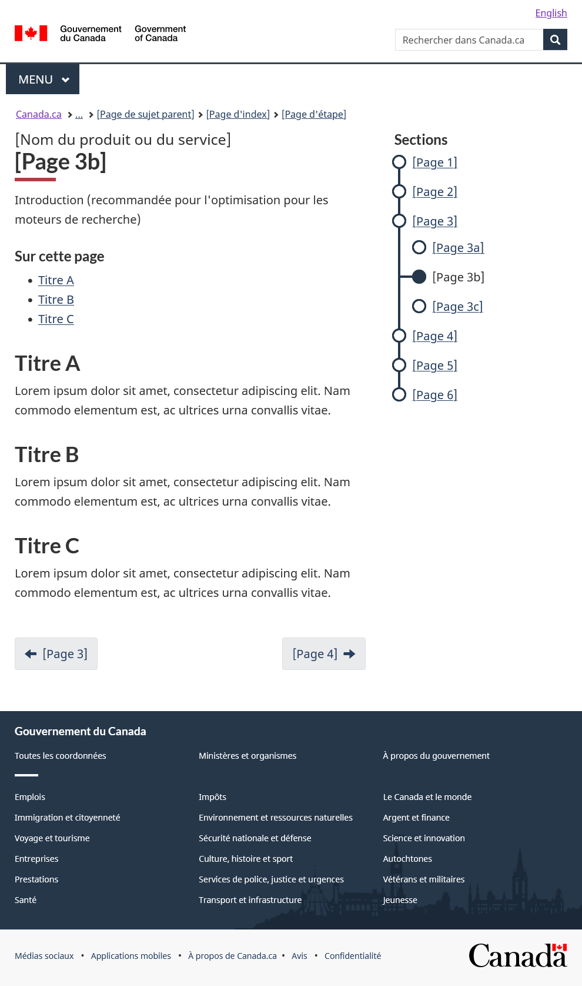
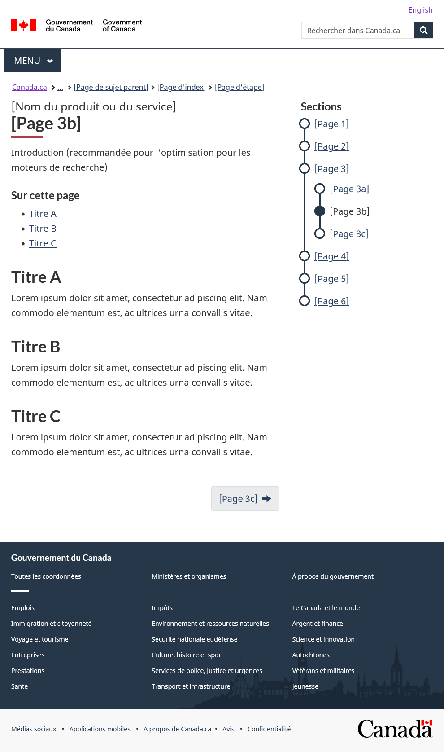
3 types de pages
Page d'index (obligatoire) Page d'étape (obligatoire) Sous-page (expérimentale)

Slide 3
Codage « adapté pour mobile » sur une page d’étape ou une sous-page
L’en-tête
« Section » apparaît

Slide 4
Le parcours idéal
Le flux de contenu devrait suivre une progression logique. Il doit refléter le parcours de l'utilisateur et constituer un parcours idéal.
Le parcours idéal vise à :
présenter le produit ou le service
expliquer à qui il s'adresse
expliquer l'activité principale de l'utilisateur
expliquer toute activité de suivi
fournir les coordonnées (facultatif)

Slide 5
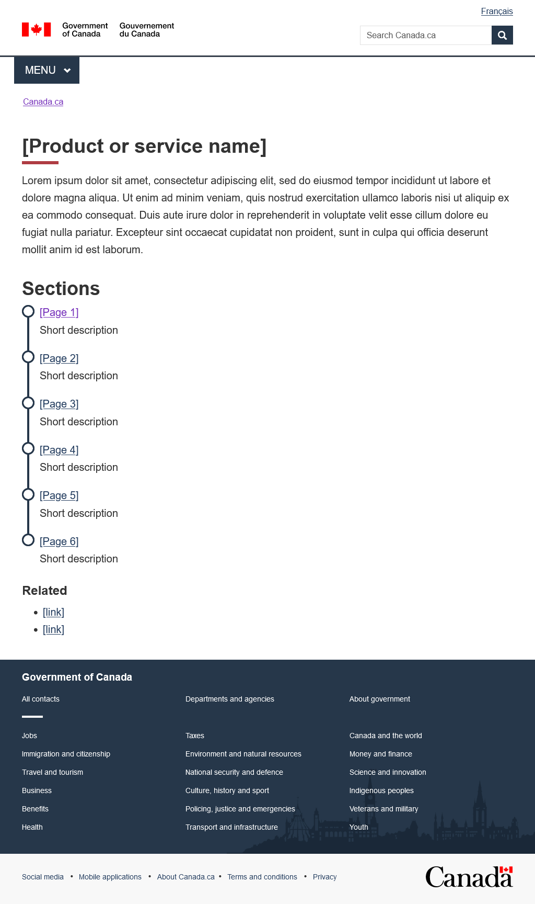
1. Présenter le produit ou le service
S'il est facile à décrire
S'il est difficile à décrire
L’introduction figure sur la page d'index, au-dessus du menu de style métro.
Exemples concrets :
Prestation dentaire canadienne
Allocation canadienne pour les travailleurs
Si le produit ou le service est trop complexe pour être raisonnablement décrit sur la page d'index, ajoutez une description générale sur la page d'index et utilisez la première page d’étapes dans le menu secondaire pour fournir plus de renseignements.
Formulation recommandée :
Qu'est-ce que [X]
Que sont [X]
En quoi consiste(nt) [X]
Exemples concrets :
Crédit d'impôt pour personnes handicapées (CIPH) (page d'index)
Qu'est-ce que le CIPH (première page d'étape)
Encouragements fiscaux pour la recherche scientifique et le développement expérimental (RS&DE) (page d'index)
En quoi consistent les encouragements fiscaux pour la RS&DE (première page d'étape)

Slide 6
2. Expliquer à qui il s'adresse
C'est souvent là que vont les renseignements relatifs à l'admissibilité
Formulation recommandée (en choisir une) :
Qui peut faire une demande
Qui peut demander le crédit
Qui peut produire une déclaration
Qui est admissible (à éviter si possible)
Qui doit s'inscrire
Fournissez des renseignements supplémentaires. Formulation recommandée (au besoin) :
Combien vous pouvez obtenir
Périodes pour lesquelles vous pouvez faire une demande
Dépenses que vous pouvez demander
Quels employés remplissent les conditions requises

Slide 7
3. Expliquer l'activité principale de l'utilisateur
Cette page contient l'activité principale
Préparez l'utilisateur à l'activité principale. Formulation recommandée (en choisir une):
Préparez-vous à faire une demande
Préparez-vous à demander le crédit
Préparez-vous à produire une déclaration
Préparez-vous à vous inscrire
Indiquez les délais. Formulation recommandée (en choisir une):
Quand faire une demande
Quand demander le crédit
Quand produire la déclaration
Fournissez de l’aide. Formulation recommandée :
Calculez votre [x]
Comment réaliser l'activité principale. Formulation recommandée (en choisir une):
Comment faire une demande
Comment demander le crédit
Comment produire une déclaration
Comment s'inscrire

Slide 8
4. Expliquer toute activité de suivi
Cette page contient les activités qui se déroulent après la réalisation de l'activité principale.
Expliquez ce qui se passe après. Formulation recommandée (en choisir une):
Après avoir fait votre demande
Après avoir demandé le crédit
Après avoir produit votre déclaration
Après vous être inscrit
Tâches ou renseignements relatifs à la demande. Formulation recommandée (au besoin):
Validation de votre demande
Notre examen et notre décision
Quand et comment recevoir votre paiement
Conséquences sur votre(vos) [x]
Modifiez ou annulez votre demande
Modifiez ou gérez votre compte
Retournez un paiement
Continuez à recevoir vos paiements

Slide 9
5. Fournir les coordonnées (facultatif)
Si des numéros de téléphone ou des adresses postales spécifiques sont associés au produit ou au service, la création d'une page de coordonnées est facultative.
Formulation recommandée :
Contactez-nous

Slide 10
Rappel : 3 types de pages
Page d'index (obligatoire) Page d'étape (obligatoire) Sous-page (expérimentale)

Slide 11
Page d'index
h1
Noms : Probablement le nom du produit, donc déjà spécifique
Prestation dentaire canadienne
Verbes : Risque élevé de chevauchement avec d'autres produits ; il faut donc être très précis.
L’imprécision n’est pas une bonne chose : Inscrivez-vous à un compte
La précision est une bonne chose : Inscrivez-vous à un compte de retenues sur la paie
Zone de contenu
Présentez le produit ou le service
Si le contenu est trop long, utilisez la première page d’étape pour l'expliquer
Menu de navigation
Comporte de 3 à 8 liens
Comporte un menu d'accueil thématique (liens + textes descriptifs)
Doit suivre un parcours harmonieux
Fil d'Ariane
Renvoie à la page parent
La page parent doit aussi renvoyer à la page d’index
Liens de soutien
À éviter autant que possible
Doivent renvoyer à un contenu qui s'applique à l'ensemble du produit ou du service
Boutons de pagination
Aucun

Slide 12
Page d'index : Erreurs fréquentes
Aucune page d'index n’est créée car le contenu a été transféré à partir d'un modèle de page de lancement d’un service.
H1 imprécis
Absence du texte du menu d'accueil thématique
Trop de liens « connexes »

Slide 13
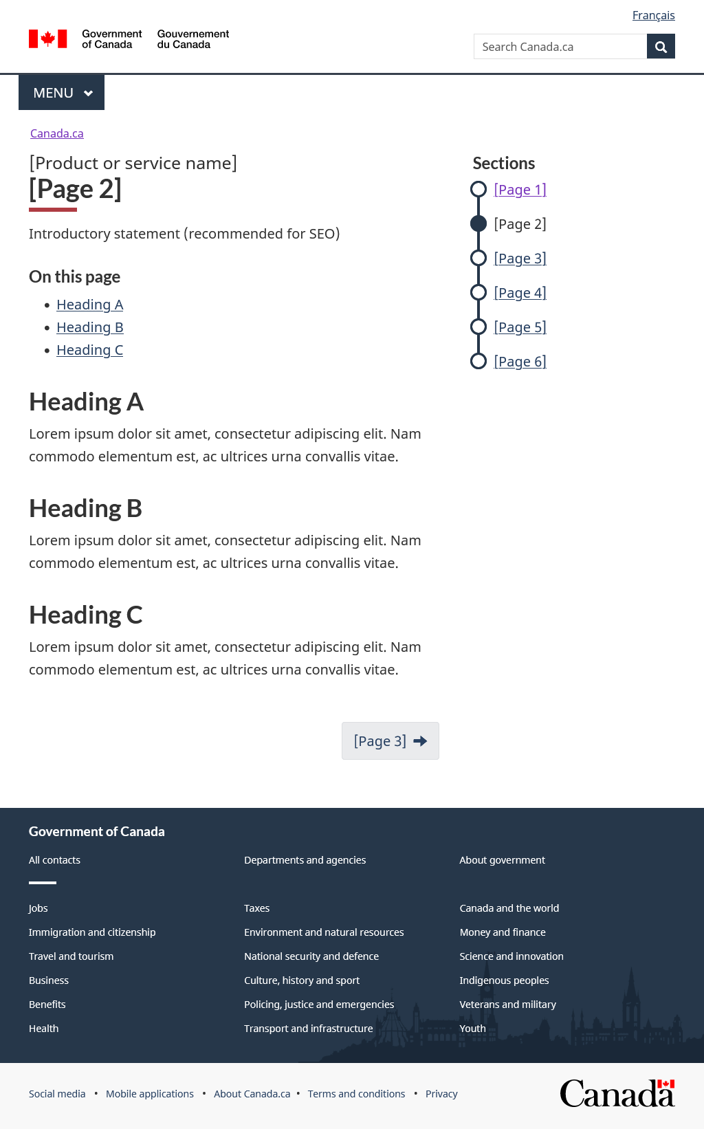
Pages d'étape
Premier titre h1
Correspond au titre h1 de la page d’index
Deuxième titre h1
Titre concis
Zone de contenu
Respecte les règles du guide de rédaction et les styles de GCWeb
Menu de navigation
Les liens doivent renvoyer seulement à d'autres pages du deuxième niveau d’AI
Vous ne pouvez pas créer de lien vers des pages en dehors du menu de style métro à partir d'un lien se trouvant dans le menu de style métro
Fil d'Ariane
Canada.ca > ... > [Page de sujet parent] > [Page d'index]
Liens de soutien
Apparaissent dans la zone contenu, dans le corps du texte, à l'endroit où ils sont nécessaires
Boutons de pagination
« Suivant » seulement
Utilisez le titre h1 de la page de destination comme texte de lien
<title> tag
<title>[Page d'étape] - [Nom du produit ou du service] - Canada.ca</title>
Vous devez remplacer manuellement la valeur par défaut par le nom de la [page d'index]

Slide 14
Pages d'étape : Erreurs fréquentes
Le titre h1 comporte trop de mots (rappelez-vous que le titre h1 de la page d’index est également présent, il n'est donc pas nécessaire de le répéter)
Le titre h1 est trop orienté vers l'action (« Faites une demande » vs « Comment faire une demande »)
Le liens amènent l'utilisateur à l’extérieur de la navigation de style métro
Affichage des sous-pages dans l’AI (menu)
Affichage d'un bouton de pagination « Précédent »
Le bouton comporte le texte « Suivant » au lieu du nom de la page de destination

Slide 15
Recherche
L'ARC et la DGPTN ont élaboré le modèle de navigation de style métro lors d'un projet d'optimisation de l'allocation canadienne pour enfants, ce qui a confirmé que le modèle :
fonctionne bien sur les appareils mobiles
est un moyen efficace de montrer la relation entre des pages connexes
Il a été mis à l'essai dans le cadre de nombreux autres programmes de prestations, y compris les prestations et les subventions liées à la COVID-19. Il utilise 2 titres h1 sur les pages d'étape et les sous-pages, comme l'indique le document de Service Canada : Design decision 12 - Double H1 on a single page (en anglais)

